Slide 2
Практическая работа

Slide 6
Задание 4.

Slide 7
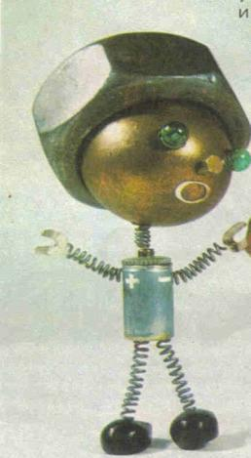
Задание 5.

Slide 8
До новых встреч!

